Slide 1


Slide 2

-Pentester en Entelgy Innotec Security
-Aficionado a hacer tools
-Amante de los memes
-Últimamente con un cierto gustillo por los entornos cloud (oh sorpresa xD)
1

Slide 3

Se vienen cositas:
1-¿Qué es el cloud y para qué nos sirve?
2-Recon
3-Acceso inicial
4-Búsqueda de credenciales
5-Habemus shell
6-Privesc
7-Premio
8-Preguntas
2

Slide 4

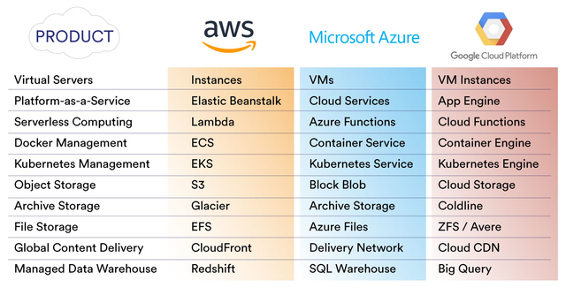
¿Qué es eso de cloud?
-Agilidad, reducción de costes, escalabilidad
-SaaS, Iaas, Paas
-Cada vez más: AzureAD (e integraciones con otros servicios), SSRF -> metadata instance, buckets mal configurados, etc.
3

Slide 5
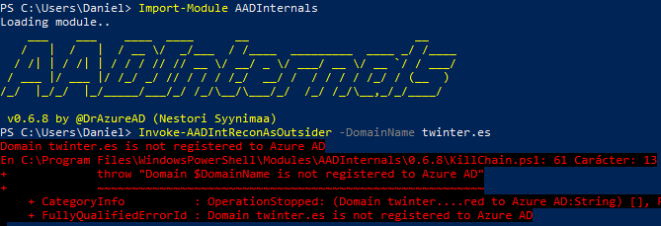
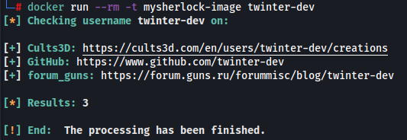
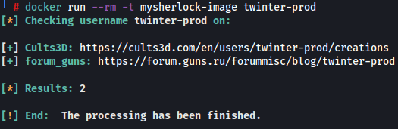
Twinter y variaciones: twinter-dev, twinter-prod, etc
4

Slide 6
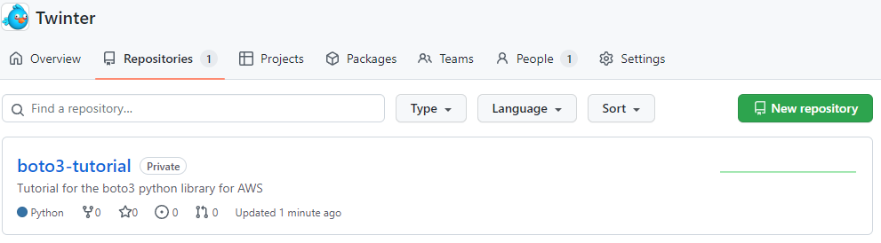
5

Slide 7
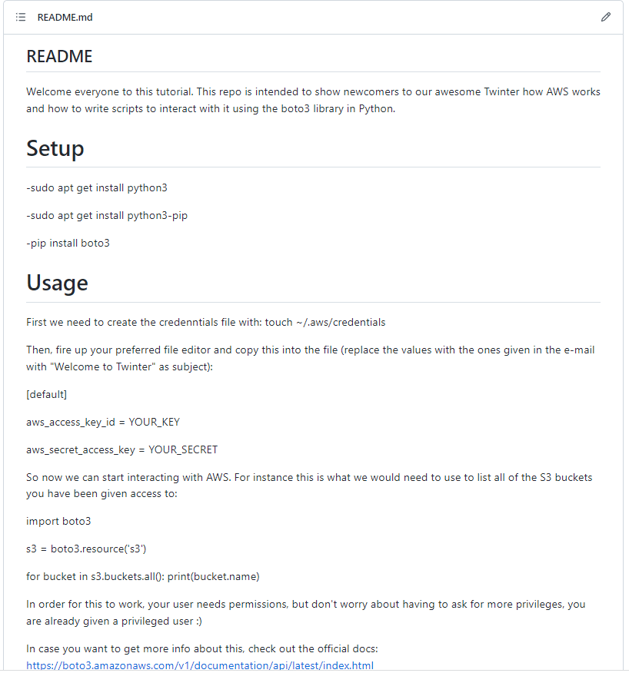
6

Slide 8
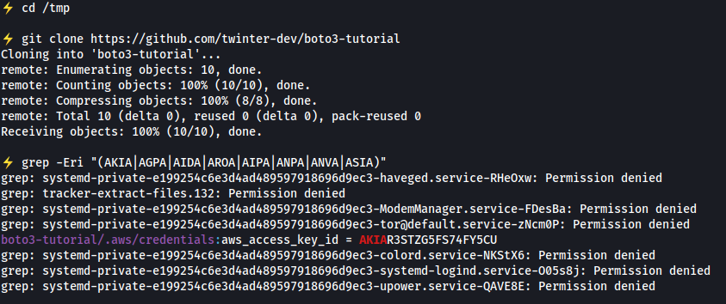
https://awsteele.com/blog/2020/09/26/aws-access-key-format.html
7

Slide 9
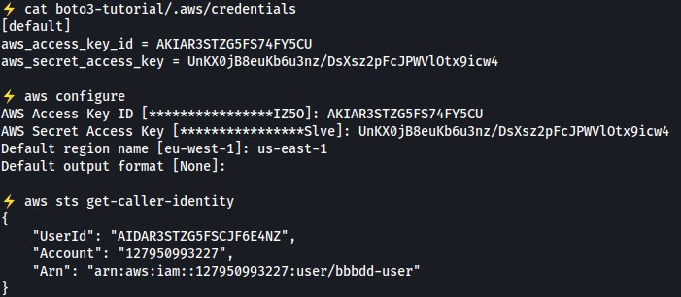
Por proximidad de las oficinas de Twinter, ponemos la región de us-east-1. Y vemos que somos el usuario bbbdd-user
8

Slide 10
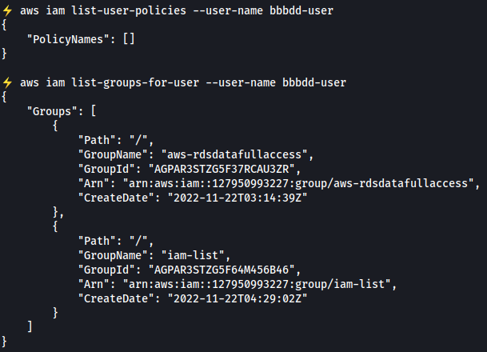
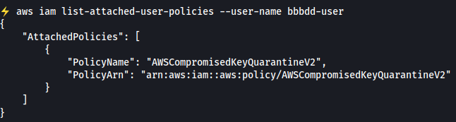

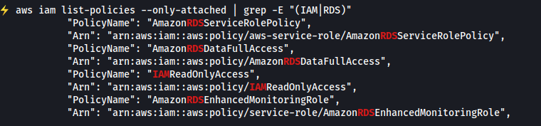
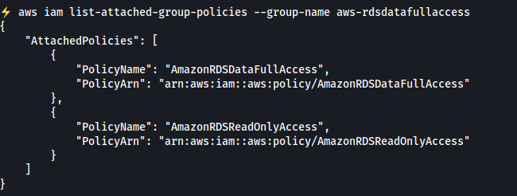
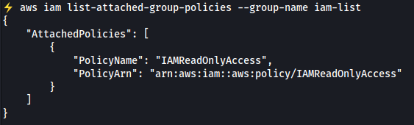
9

Slide 11
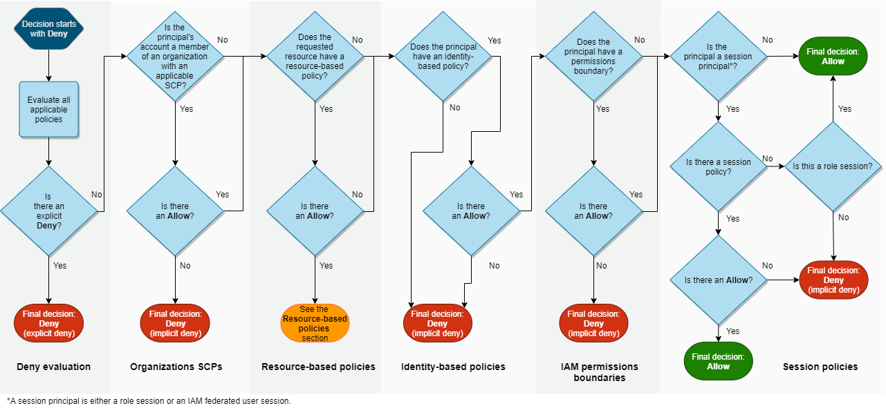
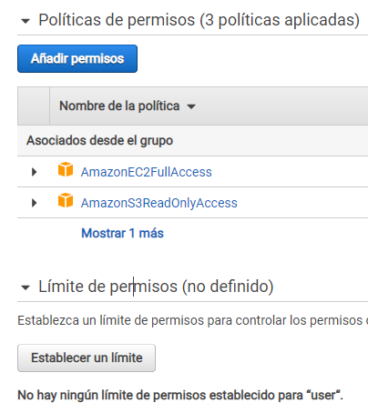
Permisos organizativos (SCPs)>Políticas asociadas a recursos (ej:EC2)> Políticas basadas en identidad (asociadas a usuarios, grupos o roles) > Permission boundaries (para usuarios y roles) > Session policies (solo funcionan con sts:AssumeRole) (menos habituales)
10

Slide 12
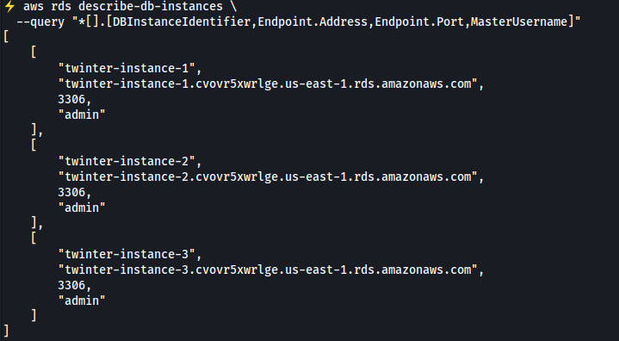
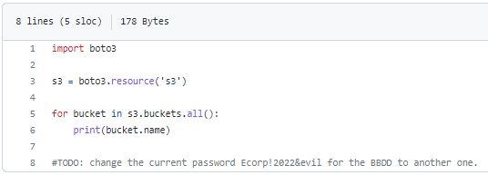
11

Slide 13
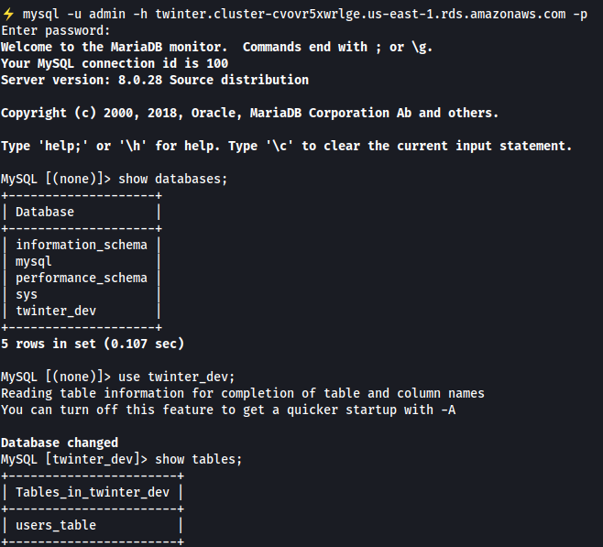
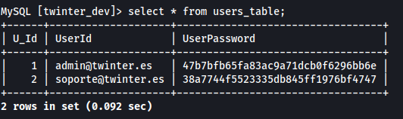
12

Slide 14
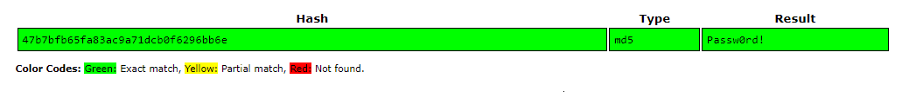
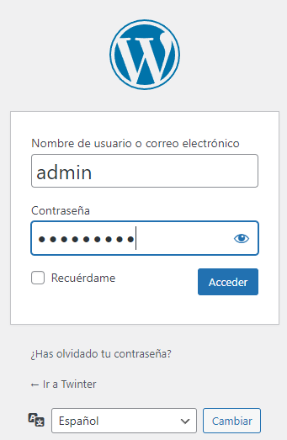
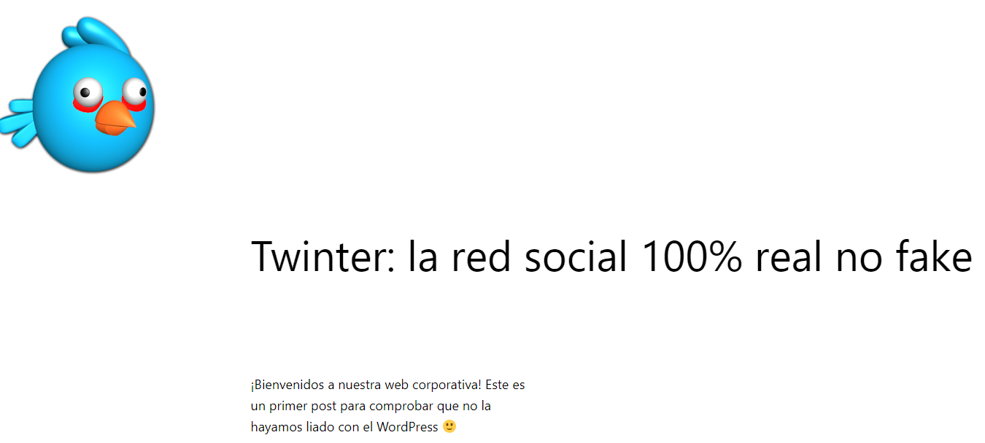

13

Slide 15

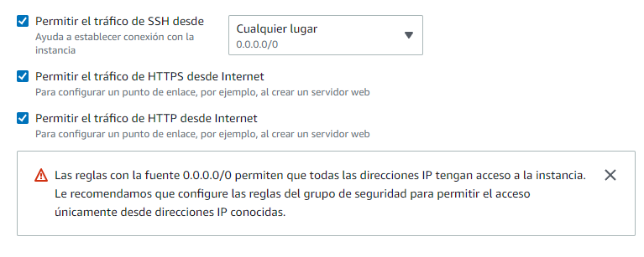
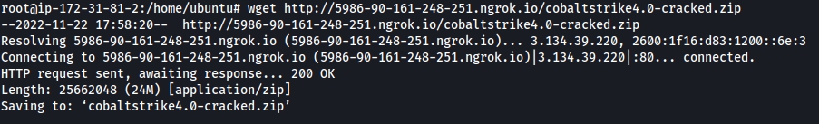
14

Slide 16

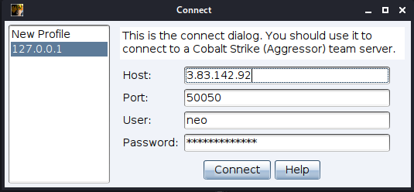
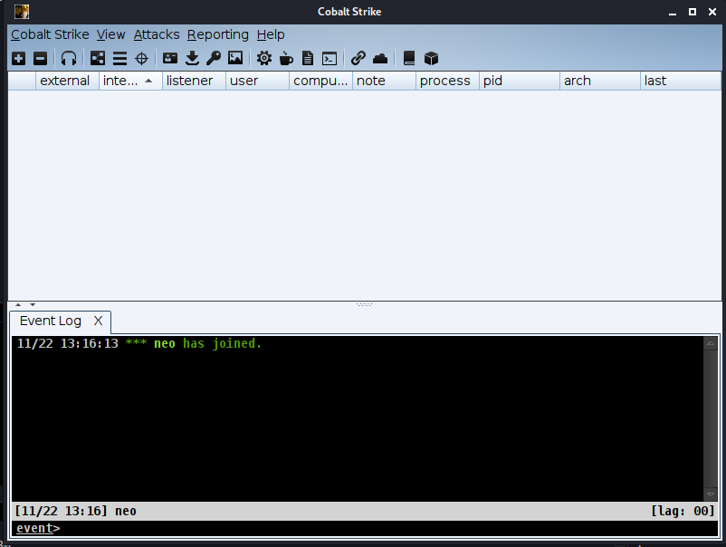
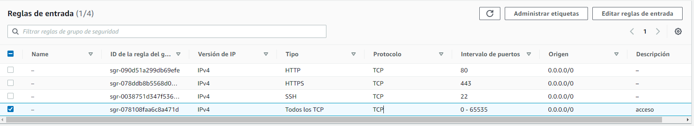
Nota: de normal no existen beacons para Linux excepto los generados con CrossC2
15

Slide 17
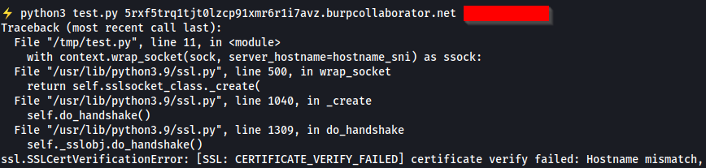
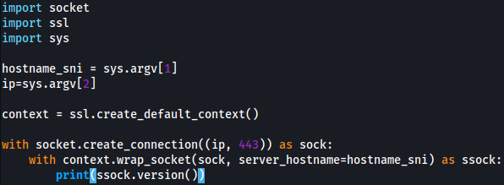
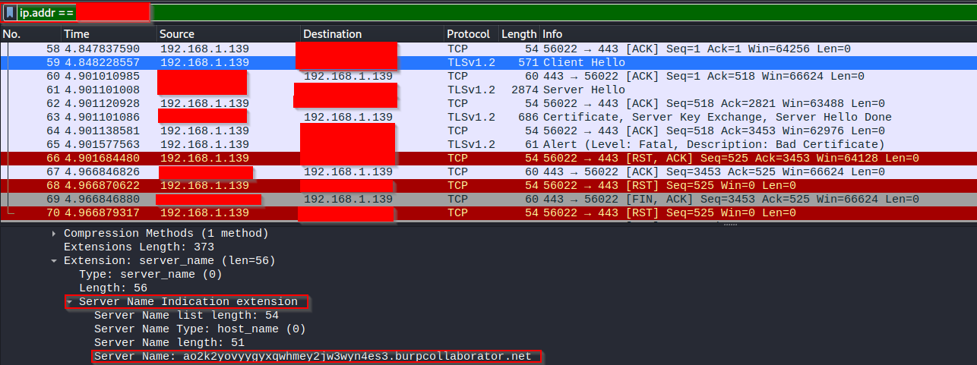
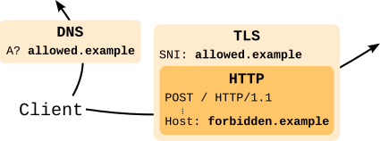
16

Slide 18
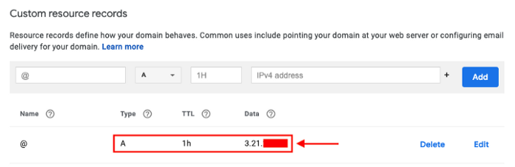
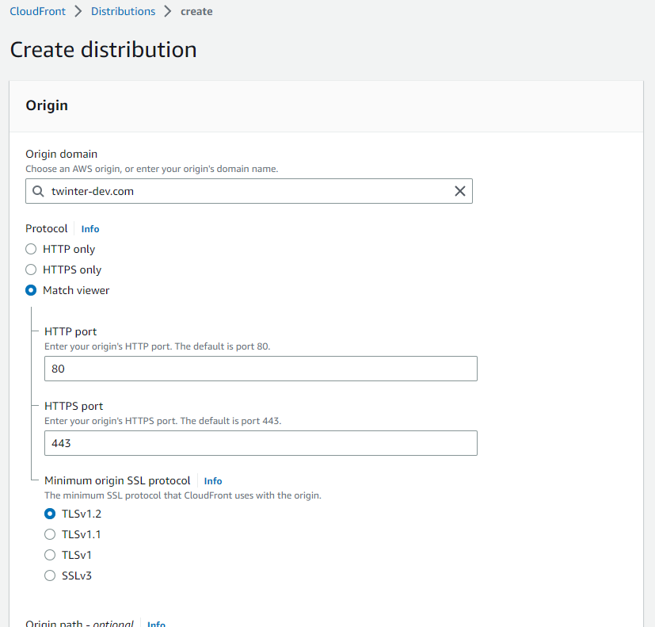
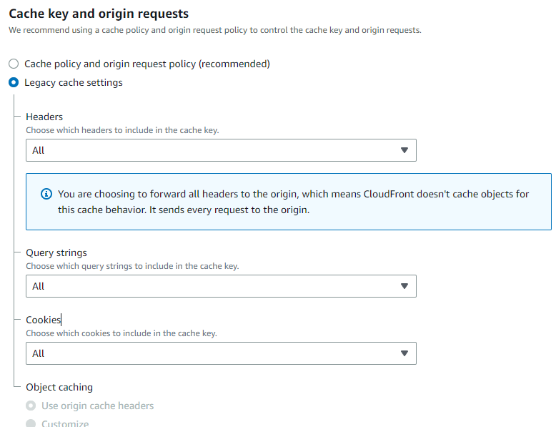
-AWS Cloudfront, Azure CDN, Google Cloud CDN
17

Slide 19
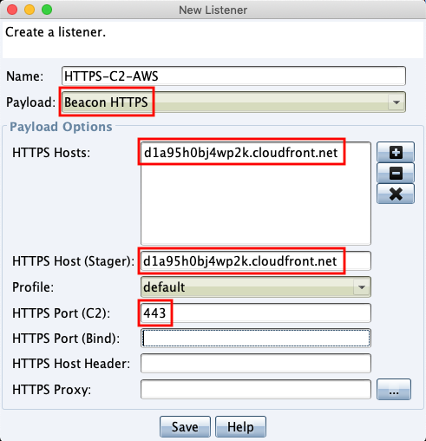
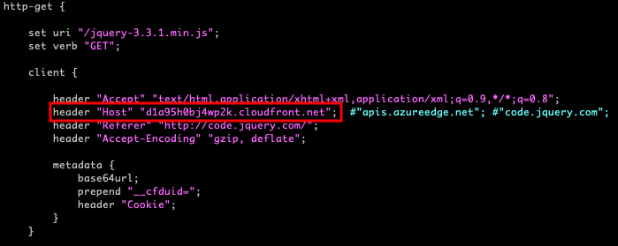
Customizar perfil de CobaltStrike: cuando el beacon haga peticiones a esa URI, Cloudfront le pasará la petición a nuestro dominio, en este caso twinter-dev.com, que resuelve al EC2 donde está el teamserver.
18

Slide 20
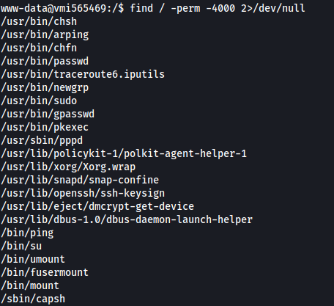

19

Slide 21
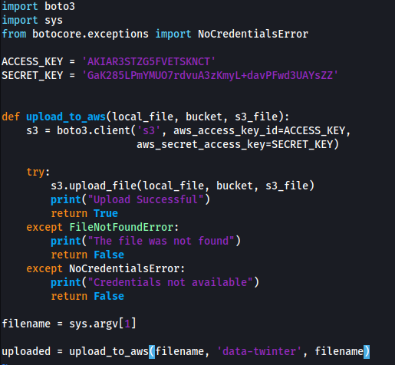
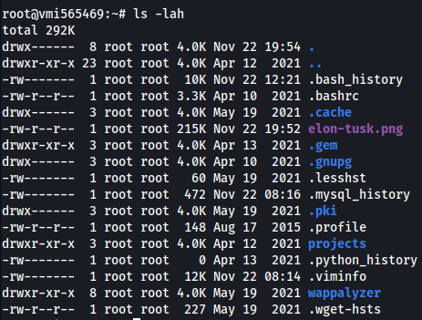
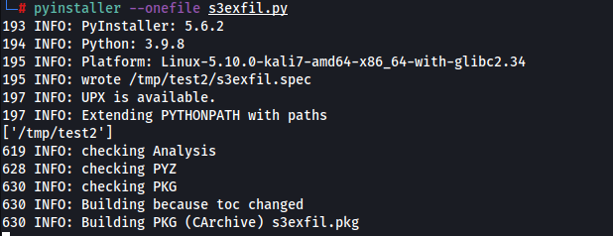
Nota: aunque lo del pyinstaller fallara se puede implementar en cualquier otro lenguaje y compilarlo con alguna tool distinta (y se podría ofuscar y demás)
20

Slide 22
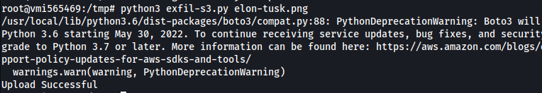
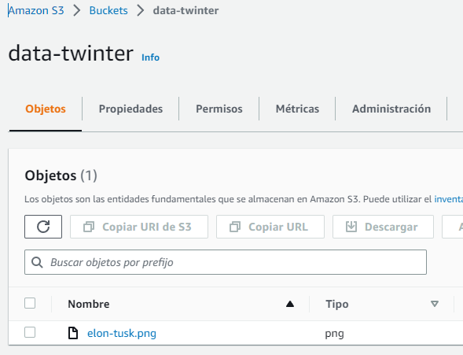

21

Slide 23

22

